Slide 2
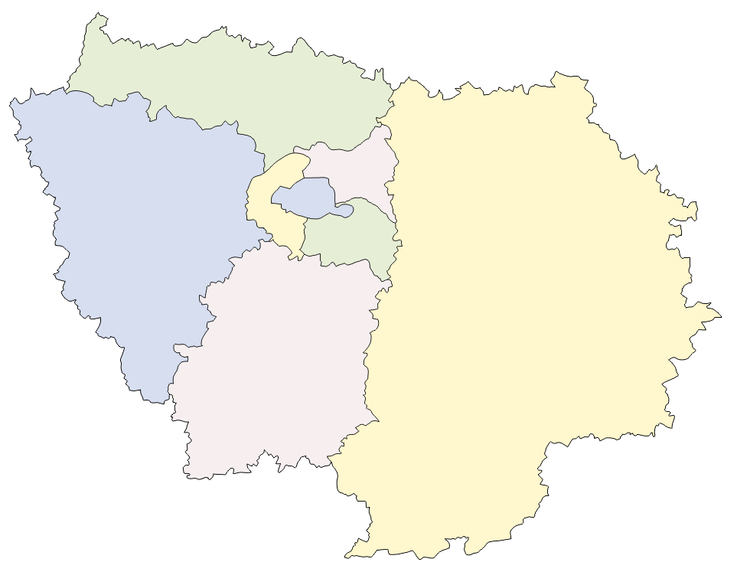
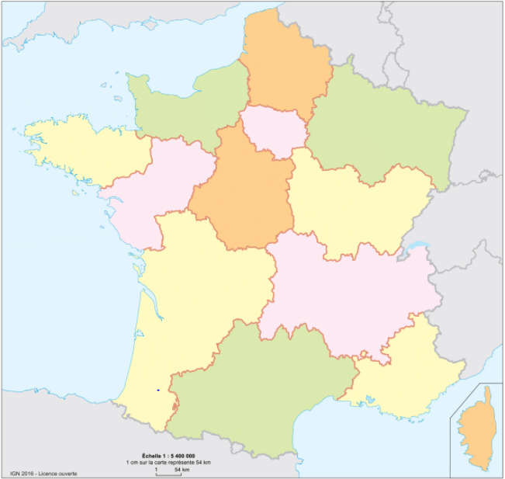
LES PLATEFORME D’EXPERTISE SUR LE TERRITOIRE
Cartographie des PEMR
Paris-Nord
Paris-Sorbonne Université
PLEMaRa
Nord
Paris-Centre
Créteil
Paris-Saclay
PEMR Normandie
3 PEMR + 2 PEMR
Ile-de-France
PEMR Grand Est
Rares Breizh
Bretagne
PRIOR EXMARA
Pays de la Loire
PEMR
Tours-Orléans
Labellisation DGOS
PEMR Bourgogne
Franche-Comté
- 2020 : 10 PEMR
- 2021 : 9 PEMR
PEMR NA Nord
Outre-mer
4 plateformes de coordination
Martinique
Guadeloupe
Réunion
Guyane
AURA
Auvergne-Rhône Alpes
PEMR
CHU de Bordeaux
PEMR Nice-Corse
PtfE-MR AP-HM
Marseille
PEMR Occitanie Est
PEMR Occitanie Ouest
Notes:
VV

Slide 3
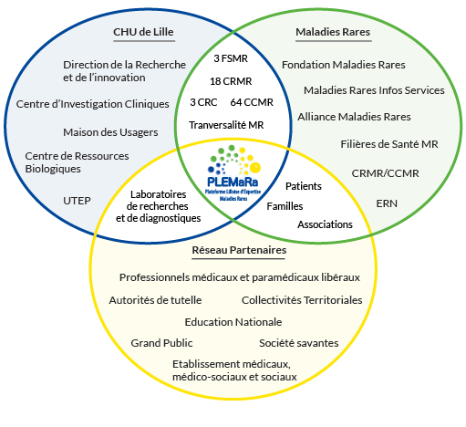
3
PLEMARA : au centre d’un réseau d’acteurs

Slide 4
2
PLEMARA: les missions
Communication
Améliorer la visibilité des centres labellisés maladies rares des Hauts-de France
Soutien logistique aux centre maladies rares
Evènementiel
Aide à la saisie pour BAMARA
Soutenir la recherche et l’innovation pour les maladies rares
Les missions de PLEMaRa
Renforcer les liens entre les différents acteurs régionaux et créer une synergie maladies rares
Un numéro unique pour orienter les patients en errance/impasse diagnostique dans les Hauts-de-France.
03.20.44.61.97
plemara@chu-lille.fr
Accompagner et orienter les patients

Slide 5
1
PLEMARA : l’équipe
Médecin Référent
Pr GOTTRAND
Médecin Référent
Pr HACHULLA
Directrice transversalité MR
Sarah SABE
Médecin Référent Pr SUSEN
Référente affaires générales maladies rares
Eva PIRES
Chargée de communication
Naussicaa PRAUD
Infirmière
Marie-Laure PINTEAU
Chargé de parcours génomique
Corentin HUX
Contacts
Tel : 03.20.44.61.97
Mail : plemara@chru-lille.fr
CHU de Lille
Hôpital Jeanne de Flandre
3ème étage Sud

Slide 6
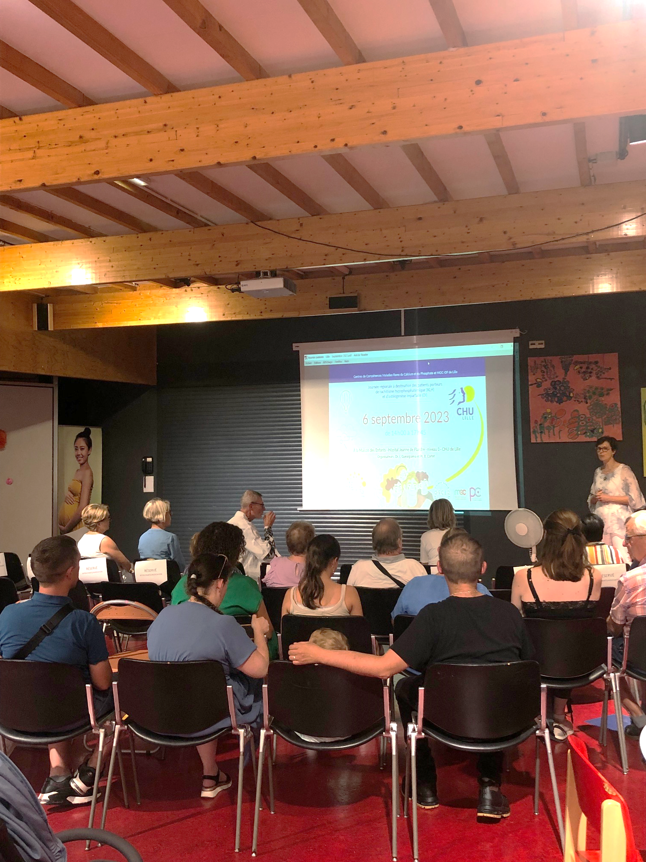
4
PLEMARA : les actions
DES WEBINAIRES
DES VIDÉOS GRAND PUBLIC
UNE NEWSLETTER
BI-MENSUELLE
ET BIEN D’AUTRES ….
ORGANISATION ET PARTICIPATION À DES ÉVÈNEMENTS MALADIES RARES
LES JOURNÉES INTERNATIONALES MALADIES RARES (JIMR)

Slide 7
5
PLEMARA : Nous Contacter
CHU de Lille
Hôpital Jeanne de Flandre
3ème étage barre-sud
PLEMaRa - Plateforme Lilloise d'Expertise Maladies Rares
Plateforme Lilloise d'Expertise Maladies Rares - PLEMaRa
plemara@chru-lille.fr
Plateforme Lilloise d'Expertise Maladies Rares - PLEMaRa
03.20.44.61.97

